Slide 1
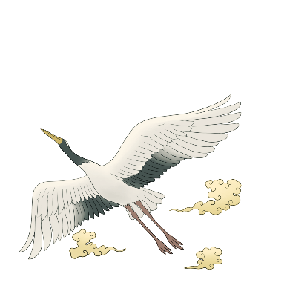

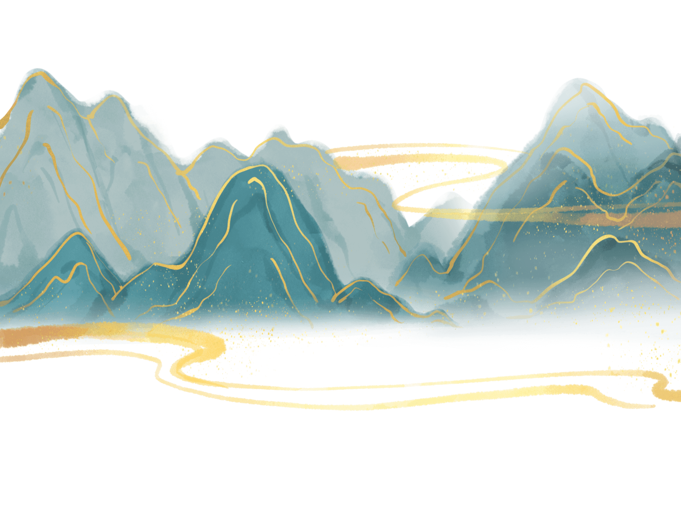
望海潮
扬州慢
对比阅读

Slide 2
文体知识
词的起源：
兴起于隋唐，盛行于宋，并在宋代发展到高峰。词即歌词，指可以和乐歌唱的诗体，即词是诗的一种，所以又称“长短句”、“诗余”、“曲子词”、“歌词”等。
词牌和标题：
词牌是一首词的词调的名称，它决定词的字数、句数和平仄，而词的标题是词的主要内容的集中体现。一首词可以没有标题，但不能没有词牌。
词的分类：
按字数可分为小令（58字以内）、中调（59-90字）、长调（91字以上）。
按段的多少，词可分为单调、双调、三叠、四叠等。（词的段落叫：阕或片）。
按作家的流派风格可分为豪放和婉约派。

Slide 3

解 题
望海潮，词牌名 。为柳永所创，大约取意于杭州是观潮胜地 。这首词共117字，前段十一句，五平韵；后段十一句，六平韵。属于长调慢词。
“扬州慢”,词牌名。写的是扬州战后的景象，全词共98个字。 慢,即慢词,是依照曲调舒缓的慢曲填写的词一般篇幅都比较长。

Slide 4
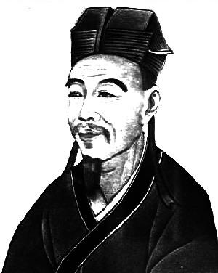
知 人 论 世——柳永
柳永(约987—约1053)，北宋词人。字耆卿，原名三变，排行第七，景祐元年(1034)进士，官至屯田员外郎，因此世称柳七、柳屯田，崇安(今属福建)人。
是北宋第一个专力写词的文人，他精通音律，善为长调慢词，大量自制词牌，或以旧腔改创新调。用俗语、俚语填入词中，首创或首用词牌100多个，其词风纤细婉丽、幽怨低回。其原本热心功名，但仕途坎坷，潦倒一生，终客死襄阳，家无余财，群伎合金葬之南门外。其词多描绘城市风光和歌妓生活，尤长于抒写羁旅行役之情。

Slide 5
柳永大约在公元1017年，宋真宗天禧元年时到京城赶考。对自己的才华，他有充分的信心金榜题名，而且幻想着有一番大作为。谁知第一次考试没有考上，他不在乎，轻轻一笑，填词道：“富贵岂由人，时会高志须酬。”
等了5 年，第二次开科又没有考上，这回他忍不住要发牢骚了，便写了著名的《鹤冲天》。
鹤冲天
黄金榜上，偶失龙头望。明代暂遗贤，如何向？未遂风云便，争不恣狂荡？何须论得丧。才子词人，自是白衣卿相。
烟花巷陌，依约丹青屏障。幸有意中人，堪寻访。且恁偎红倚翠，风流事，平生畅。青春都一饷。忍把浮名，换了浅斟低唱。
三年后，柳永又一次参加考试，好不容易过了几关，只等皇帝朱笔圈点放榜。谁知，当仁宗皇帝在名册薄上看到“柳永”二字时，龙颜大怒，恶狠狠抹去了柳永的名字，在旁批到：“且去浅斟低唱，何要浮名？”柳永自嘲：“奉旨填词。”

Slide 6
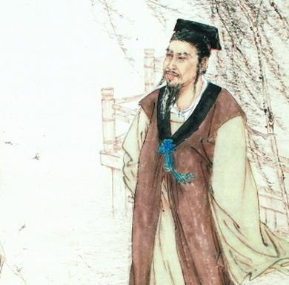
知 人 论 世——姜夔
姜夔，字尧章,号白石道人,饶州鄱阳(今属江西)人,南宋文学家、音乐家。一生屡试不中,布衣终生,以清客身份周游四方。
善书法、精音乐、能自度曲。《扬州慢》即其自度曲之。
诗词俱工，词尤负盛名。词多为记游、咏物、感叹身世飘零与情场失意之作,但也有暗寓国家分裂、江河异变之感慨寄寓忧国伤时之作。

Slide 7
写 作 背 景
《望海潮》是一首 投赠 之作。
《望海潮》是柳永为了与早年的好友孙何相见而作。柳永在杭州生活期间，对杭州的湖光山色、风土人情有着亲身的体验和深厚的感情。当时旧友孙何正任两浙转运使，驻守杭州。因身份悬殊，门禁森严，两人无由相见。柳永就填了这首《望海潮》先在歌伎中传唱，结果很快就让孙何听到了。问及词作者原来是故人，孙何便请柳永前去赴宴。

Slide 8
望 海 潮
东南∕形胜，三吴∕都会，钱塘∕自古∕繁华。烟柳∕画桥，风帘∕翠幕，参差∕十万∕人家。云树∕绕∕堤沙，怒涛∕卷∕霜雪，天堑∕无涯。市列∕珠玑，户盈∕罗绮，竞∕豪奢。
重湖∕叠巘∕清嘉，有∕三秋∕桂子，十里∕荷花。羌管∕弄晴，菱歌∕泛夜，嬉嬉∕钓叟∕莲娃。千骑∕拥∕高牙，乘醉∕听∕箫鼓，吟赏∕烟霞。异日∕图将∕好景，归去∕凤池∕夸。
qiàn
qǐ
yǎn

Slide 9
《扬 州 慢》写作背景
宋高宗在位期间,金兵曾两度大规模进攻南宋。建炎三年(1129)金兵占领扬州,大肆烧杀掳掠,扬州被洗劫一空。绍兴三十一年(1161),金主完颜亮又大举南下,十万铁骑破扬州,大肆掳掠,“横尸二十里”,破坏极其惨重。
时隔十五年之后,词人经过扬州时仍然是满目疮痍、“荠麦青青”。词人追怀丧乱,感慨今昔,写下了这篇名作,表达了深沉的“黍离之悲”。

Slide 10
扬 州 慢
淳熙丙申至日，予过维扬。夜雪初霁（jì） ，荠（jì）麦弥望。入其城，则四顾萧条，寒水自碧，暮色渐起，戍角悲吟。予怀怆然，感慨今昔，因自度此曲。千岩老人以为有黍离之悲也。
淮左/名都，竹西/佳处，解鞍/少驻/初程。过/春风/十里，尽/荠麦/青青。自/胡马窥江/去后，废池/乔木，犹厌/言兵。渐/黄昏，清角/吹寒，都在/空城。
杜郎/俊赏，算/而今，重到/须惊。纵/豆蔻/词工，青楼/梦好，难赋/深情。二十四桥/仍在，波心/荡，冷月/无声。念/桥边/红药，年年/知为/谁生？

Slide 11
盈
(繁华)
朗读两首词，谈谈阅读感受，两首的感情基调是什么？各选一个词来概括所写城市的特点？
篇名 | 阅读感受 | 感情基调 | 关键句 | 韵脚 | 城市特点
望海潮
扬州慢
东南形胜、三吴都会、钱塘自古繁华
ua韵，读起来气脉无阻，轻快自如
描写杭州的繁华热闹，读起来喜气洋洋
盈
(繁华)
乐
eng韵，读起来气脉阻滞，哽咽哀婉
描写扬州的萧条冷落残败，读起来哀伤沉重
悲
黍离之悲
空
(萧条)
再读文本，分析杭州城“盈”的是什么？扬州城“空”在何处？

Slide 12
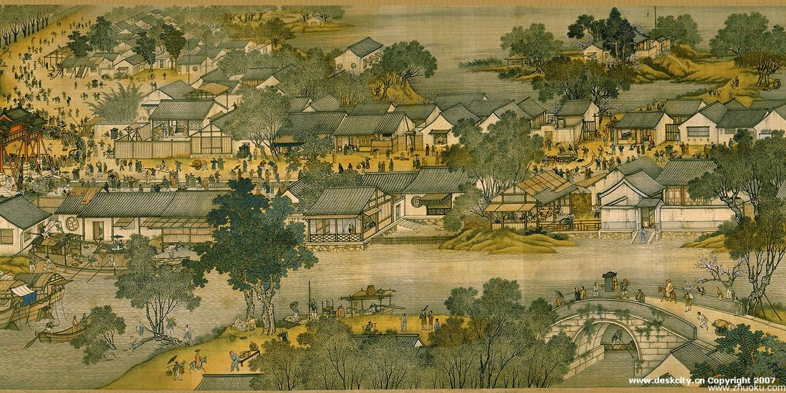
东南形胜，三吴都会，钱塘自古繁华。
本词开头，作者以大开大合、直起直落的手笔，凸显杭州的显赫时空优势——
地理位置上，它是东南的重镇；
历史传统上，它曾是三吴都会，自古以来便是繁华都市。
开篇点出“形胜”“繁华”，总摄全篇。
类似的开头：
《念奴娇·赤壁怀古》“大江东去，浪淘尽，千古风流人物。”
《永遇乐·京口北固亭怀古》“千古江山，英雄无觅，孙仲谋处。”
《滕王阁序》“豫章故郡，洪都新府。星分翼轸，地接衡庐。”
词的上阙是从哪几个方面来写杭州的形胜与繁华的？

Slide 13
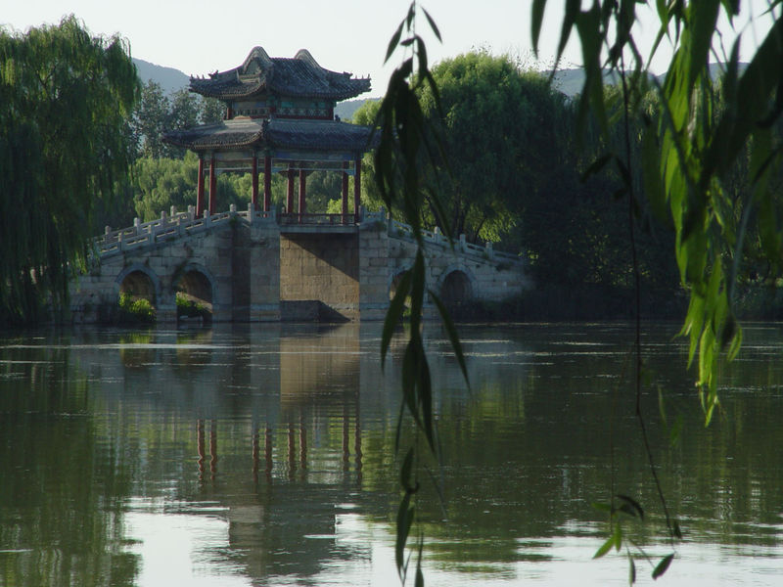
烟柳画桥，风帘翠幕，参差十万人家。
城市风光宁静优美
都市繁盛
家家户户安居乐业
楼阁错落人烟稠密
“烟柳画桥，风帘翠幕”运用列锦修辞，将“参差十万人家”具象化。生动展现了杭州居民区的繁华。
列锦：古诗词中白描的一种，指在不使用动词等充当谓语的情况下，只依靠名词和类名词的排列，来进行叙事或抒情的写作手法。

Slide 14
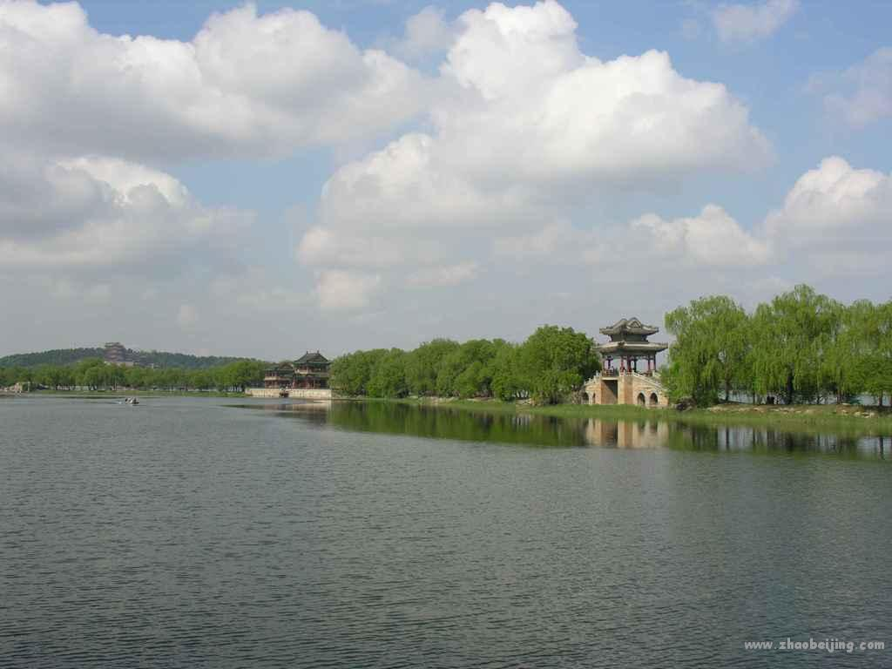
云树绕堤沙。怒涛卷霜雪，天堑无涯。
比喻，拟人，夸张
江岸绿树如云
景色壮美
江水汹涌壮观
体会“卷”和“推”的不同表达效果？
“霜雪”喻浪花，“怒涛卷霜雪”表现了钱塘江潮来时波浪翻滚，排山倒海的气势。
用“推”字显得比较平板，力度和气势都没有“卷”强，对浪花飞溅的情态描写也不如“卷”形象逼真。

Slide 15
烟柳画桥，风帘翠幕，参差十万人家。
云树绕堤沙，怒涛卷霜雪，天堑无涯。
烟花三月下扬州
绝胜烟柳满皇都
一川烟草，满城风絮，梅子黄时雨。
云树交为密，雨日共成虹。
峰攒入云树，崖喷落江泉。
初入云树间，冥蒙未昭廓。
从色上：淡雅、柔和，浅绿或淡黄的色调，仿佛笼罩着一层薄薄的纱或水汽，色彩饱和度低）
从态上：姿态轻盈、飘动、弥漫。无论是柳条随风摇曳，花雾随风飘散，还是草浪起伏连绵，都呈现出一种流动、缭绕、不绝如缕的动态美感。
从形上：形态细密、繁茂、成片。整体望去，连绵成势，形成一片朦胧的帷幕或背景。
云树，也可理解远远望去，沿堤的树林枝繁叶茂，浓密如云，也可理解成高耸入云。“绕”字尽显古树成行长堤迤逦之态。

Slide 16
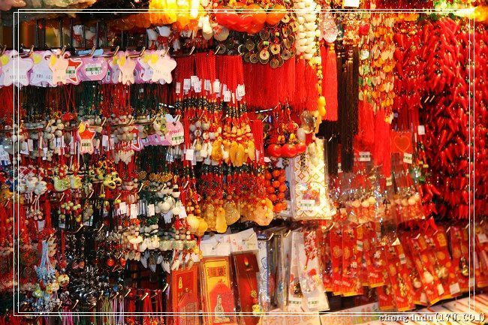
市列珠玑，户盈罗绮，竞豪奢。
商品丰富商业繁荣
民殷财阜
家家披罗着锦
市民生活殷富
这是对“繁华”的铺陈描写，描写了两个方面：
一是商业贸易情况——“市列珠玑”，用市场上的珍宝，代表了商品的丰富、商业的繁荣；
二是衣着情况——“户盈罗绮”，用百姓穿着代表了百姓生活的富裕。
作者用“珠玑”“罗绮”两个意象来凸显市井的“豪奢”，同时一个“竞”，写出了杭州富民比豪华、斗阔气的情景。

Slide 17
手法：点染
点
点染，即点明渲染。点染本来是书画术语，后来被引用到文学中来，通过点染，可使文章“更上一层楼”。
所谓点，就是点明，将所要抒写的情感、道理，一语点明，使读者了然于胸；所谓染，就是渲染、烘托，即以具体的事物、景物将所点明的情感、道理烘托出来，以便读者对其能更具体、更生动地把握。
但必须强调的是，点染之间不能“有他语相隔”，只能是一气而下。
东南形胜，三吴都会，钱塘自古繁华。烟柳画桥，风帘翠幕，参差十万人家。云树绕堤沙，怒涛卷霜雪，天堑无涯。市列珠玑，户盈罗绮，竞豪奢。
染

Slide 18
重湖叠巘清嘉，有三秋桂子，十里荷花。
里湖、外湖与重重叠叠的山岭非常清秀美丽，有秋天的桂子，十里的荷花。
罗大经《鹤林玉露》里记载，《望海潮》词传到金邦，金主完颜亮听到之后，欣然有慕于“三秋桂子，十里荷花”，“遂起投鞭渡江之志”。隔年以六十万大军南下攻宋。
何处无桂子，无处不花，为何偏偏是杭州城的“三秋桂子，十里荷花”让一个皇帝欣喜羡慕，竟然到了要发动一起战争的地步?

Slide 19
重湖叠巘清嘉，有三秋桂子，十里荷花。
“重湖”，指西湖，诗人白居易任杭州刺史时，在钱塘门外筑了一条长堤，世称白堤。而西湖以白堤为界，分为外湖和里湖，所以词人称为重湖。
“叠巘”，当指杭州灵隐山、南屏山、慧日峰等重重叠叠的山岭。
“十里荷花”照应“重湖”。从空间着眼，写荷花盛开的热烈。
“三秋桂子”照应“叠巘”，从时间着眼，写桂子飘香的淡雅。
《鹧鸪天·桂花》李清照
暗淡轻黄体性柔，情疏迹远只香留。
何须浅碧深红色，自是花中第一流。
梅定妒，菊应羞，画阑开处冠中秋。
骚人可煞无情思，何事当年不见收。
《忆江南·其二》
白居易
江南忆，最忆是杭州。
山寺月中寻桂子，
郡亭枕上看潮头。
何日更重游？
晓出净慈寺送林子
杨万里
毕竟西湖六月中，风光不与四时同。
接天莲叶无穷碧，映日荷花别样红。
重湖叠巘为背景，阳光之下，浩淼水域之中，无边的荷花美艳之极。山寺之上，月光之下，隐约的桂花香气沁人心脾。桂香淡雅，荷花美艳。展现出没有刻意雕琢的自然之美。

Slide 20
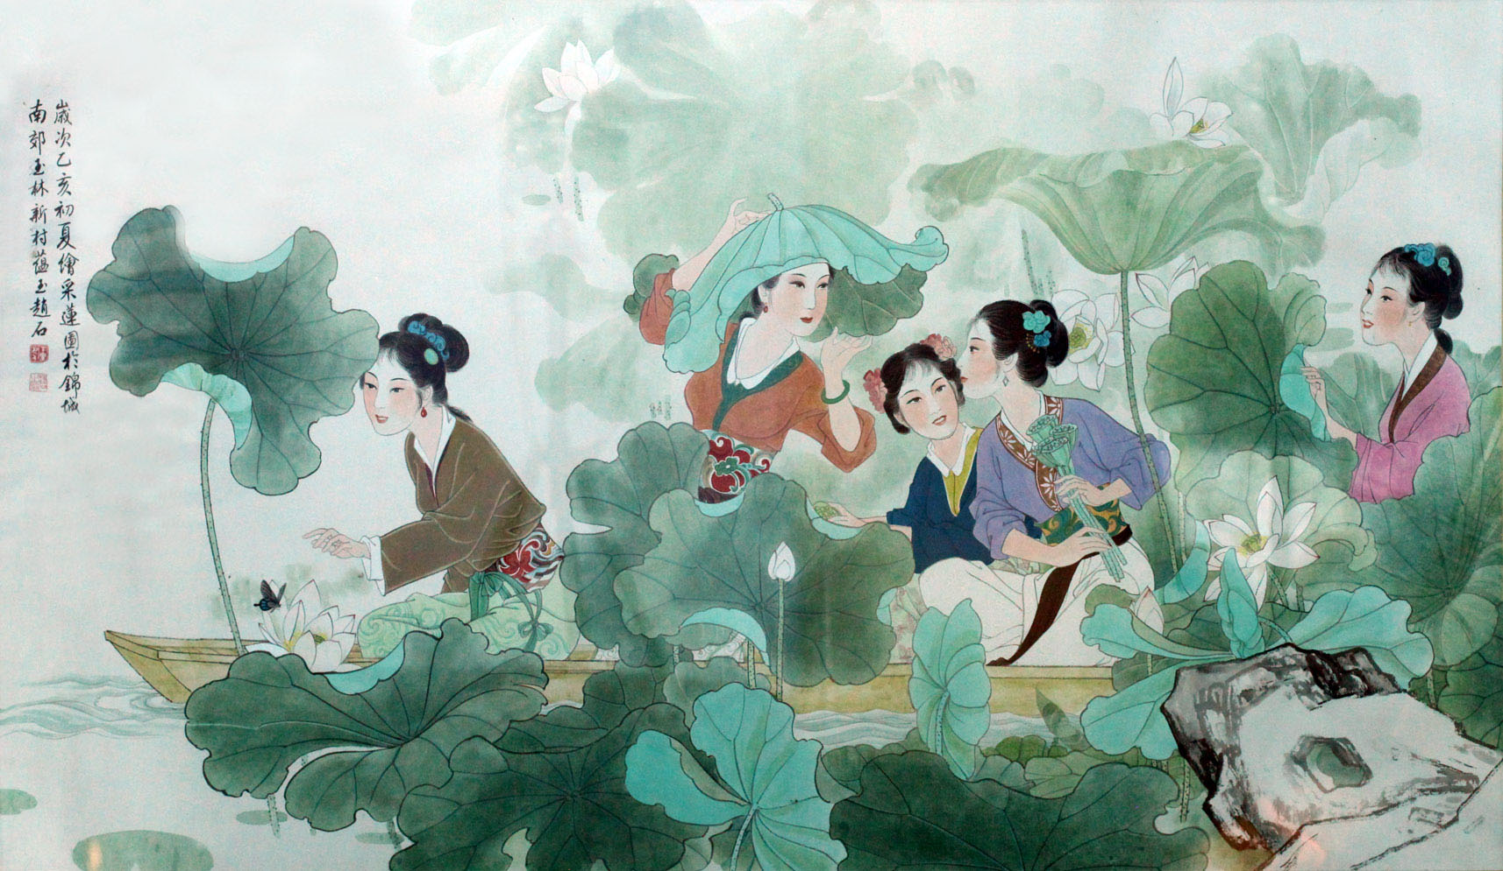
羌管弄晴，菱歌泛夜，嬉嬉钓叟莲娃。
“泛夜”“弄晴”，互文见义，说明不论白天或是夜晚，湖面上都荡漾着优美的笛曲和采菱的歌声。
白居易《忆江南》“吴酒一杯春竹叶,吴娃双舞醉芙蓉”。吴娃指吴地的女子，莲娃则是采莲的美女。
百姓和乐
怡然自得

Slide 21
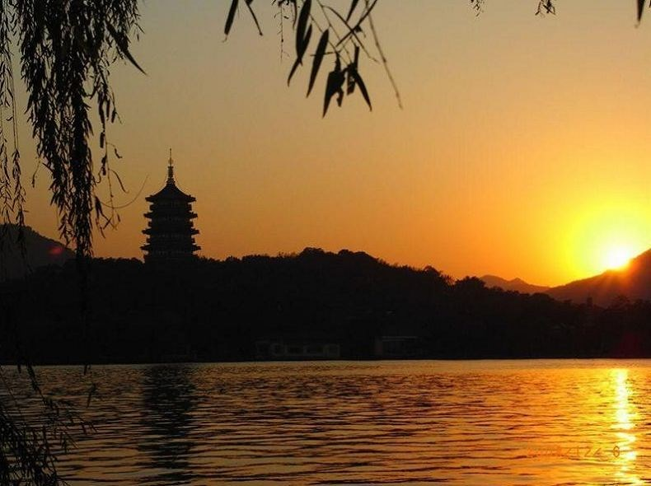
千骑拥高牙，乘醉听箫鼓，吟赏烟霞。
千名骑兵跟随，高牙大旗簇拥，长官们在微醺中听着箫鼓管弦，吟诗作词，赞赏着美丽的水色山光。
正因为百姓各自安居乐业，官吏才有闲情逸致享受歌舞和美景，从侧面歌颂了他们治理有方，才使当地呈现出一片祥和的承平气象。
官员情趣高雅
政治清明
社会安定

Slide 22
异日图将好景，归去凤池夸。
1、从地理位置上看 【东南重镇】
2、从历史传统上看 【自古繁华】
3、从自然景观上看 【西湖、钱塘江】
4、从市井面貌上看 【建筑精美、人口密集】
5、从百姓生活上看 【安居乐业】
好景
歌颂地方长官政绩显著
作者以“好景”总结全词，并劝其作画留念，以便他日入京夸耀，既是对孙何治理的肯定与恭维。

Slide 23
扬州慢
1.故人西辞黄鹤楼，烟花三月下扬州。--李白《黄鹤楼送
2.十年一觉扬州梦，赢得青楼薄幸名。--杜牧《遣怀》
3.嘹唳塞鸿经楚泽，浅深红树见扬州。--李绅《宿扬州》
4.春风十里扬州路，卷上珠帘总不如。--杜牧《赠别其一》
5.待羔儿、酒罢又烹茶，扬州鹤。--辛弃疾《满江红·和范先之雪》
6.万艘龙舸绿丝间，载到扬州尽不还。--皮日休《汴河怀古》
7.去年下扬州，相送黄鹤楼。--李白《江夏行》
8.烟月扬州如梦寐，江山建业又清明。--钱谦益《吴门春仲送李生还长安
9.扬州寒食春风寺，看遍花枝尽不如。--赵嘏《赠歙州妓》
10.唯有河边衰柳树，蝉声相送到扬州。--朱放《乱后经淮阴岸》
绽放过“最极致的繁华”，承载着“最彻底的荒凉”

Slide 24
《扬州慢》小序
淳熙丙申至日，予过维扬。夜雪初霁（jì） ，荠（jì）麦弥望。入其城，则四顾萧条，寒水自碧，暮色渐起，戍角悲吟。予怀怆然，感慨今昔，因自度此曲。千岩老人以为有黍离之悲也。
至日：冬至
霁：天由雪转晴
弥望：满眼
戍角：守城士兵的号角声
怆然：悲伤的样子
黍离之悲：国家沦亡的悲痛

Slide 25
《扬州慢》小序
黍 离 《诗经·王风》
彼黍离离，彼稷之苗。行迈靡靡，中心摇摇。知我者谓我心忧，不知我者，谓我何求。
悠悠苍天！此何人哉？
彼黍离离，彼稷之穗。行迈靡靡，中心如醉。知我者谓我心忧，不知我者，谓我何求。
悠悠苍天！此何人哉？
彼黍离离，彼稷之实。行迈靡靡，中心如噎。知我者谓我心忧，不知我者，谓我何求。
悠悠苍天！此何人哉？
《毛诗序》说：“《黍离》，闵宗周也。周大夫行役，至于宗周，过故宗庙宫室，尽为禾黍。闵周室之颠覆，彷徨不忍去，而作是诗也。”

Slide 26
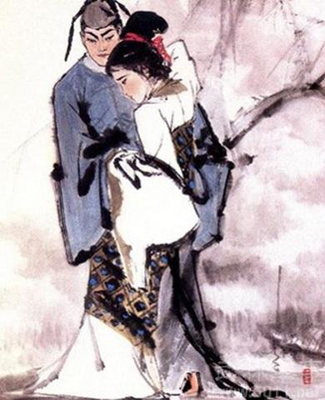
《扬州慢》小序
再读小序，思考小序交代哪些内容，有什么作用？
交代内容：交代了时间(淳熙丙申至日),地点(维扬,即扬州),季节(夜雪初霁),景色(荠麦弥望)以及城中场景。
作用：渲染了悲凉的气氛，奠定全词的感情基调（黍离之悲）
概括主题，感慨今昔,表达沉痛之情（予怀怆然，感慨今昔）

Slide 27
扬州慢
淮左/名都，竹西/佳处，解鞍/少驻/初程。过/春风/十里，尽/荠麦/青青。自/胡马窥江/去后，废池/乔木，犹厌/言兵。渐/黄昏，清角/吹寒，都在/空城。
杜郎/俊赏，算/而今，重到/须惊。纵/豆蔻/词工，青楼/梦好，难赋/深情。二十四桥/仍在，波心/荡，冷月/无声。念/桥边/红药，年年/知为/谁生？

Slide 28
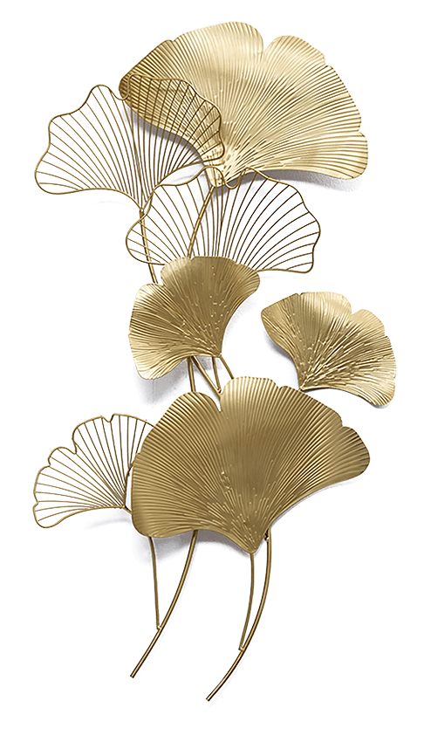
感受黍离之悲
1.找出词中化用杜牧的词句，概括杜牧笔下扬州的特点。
《题扬州禅智寺》
雨过一蝉噪，飘萧松桂秋。青苔满阶砌，白鸟故迟留。
暮霭生深树，斜阳下小楼。谁知竹西路，歌吹是扬州。
赠别二首
娉娉袅袅十三馀，豆蔻梢头二月初。
春风十里扬州路，卷上珠帘总不如。
杜牧笔下的扬州：
繁华、绮丽、热闹
遣怀
落魄江湖载酒行，楚腰纤细掌中轻。
十年一觉扬州梦，赢得青楼薄幸名。
名都、佳处
寄扬州韩绰判官
青山隐隐水迢迢，秋尽江南草未凋。
二十四桥明月夜，玉人何处教吹箫。

Slide 29
淮左名都，竹西佳处，
古人“坐北朝南”的习惯。皇帝上朝、官员升堂，都是面朝南方。这时候，他的左手边，就是东方。“左”就等同于“东”。长江以东 = 江左（江东），淮河以东 = 淮左
江右：长江以西（今江西省的别称）
淮右：淮河上游的皖西、豫东一带（如朱元璋自称“淮右布衣”）
陇右：陇山以西（今甘肃陇山、六盘山以西地区）

Slide 30
淮左名都，竹西佳处，
谁知竹西路，歌吹是扬州。
“淮左名都”，地理/行政区划的语言，宏观的、官方的、理性的定位。是淮河东部那个著名的都会。
“竹西佳处”，文学/文化典故的语言，微观的、诗意的、感性的定位。是杜牧曾深情吟咏过的那个美好的地方。
开篇，为扬州建立了一个双重的坐标：
一个坐标指向现实弘大的空间（淮左）；
一个坐标指向历史诗意的时空（竹西，即杜牧时代的扬州）

Slide 31
姜夔:淮左名都，竹西佳处，解鞍少驻初程。
柳永:东南形胜，三吴都会，钱塘自古繁华。
语气舒缓，带有一种文人漫游的清冷感。“解鞍少驻”四个字，透露出只是路过、稍作停留的偶然性。为后面目睹荒凉时的心理冲击积蓄了力量。
语气肯定、语势急促，充满了向上的生命力，是一种对繁华的礼赞。

Slide 32
感受黍离之悲
2. 作者眼中扬州是怎样一幅景象？
过春风十里，尽荠麦青青
①用典：“过春风十里”化用唐代诗人杜牧的诗句“春风十里扬州路”，表现昔日的繁华。
②虚实结合：“过春风十里”象征昔日的繁华，此处为虚写。“荠麦青青”，为实写今日的萧条冷落。
③对比：上下两句今昔对照鲜明，突出了今日扬州的荒凉不堪的景象。

Slide 33
感受黍离之悲
2. 作者眼中扬州是怎样一幅景象？
废池乔木，犹厌言兵
“废池乔木”展现了扬州荒凉不堪的景象。
采用拟人，将废池、乔木人格化，它们是15年前那场浩劫的目击者，连“废池乔木”都“犹厌言兵”，物犹如此，何况于人！可见战争的残酷程度，

Slide 34
感受黍离之悲
过春风十里，尽荠麦青青。自胡马窥江去后，废池乔木，犹厌言兵。
“荠麦青青”是自然的生长，是无人打理的野草；
自然覆盖了文明
“废池乔木”是文明的残骸，是被摧毁后留下的遗迹。
文明残留的伤疤。
扬州城的悲剧既有时间带来的荒芜（荠麦），又有战争留下的创伤（废池）。

Slide 35
感受黍离之悲
2. 作者眼中扬州是怎样一幅景象？
渐黄昏，清角吹寒，都在空城。
角声充塞天地，无处不在
角声若有若无，刺入骨髓
角声满天秋色里，塞上燕脂凝夜紫
（李贺《雁门太守行》）
渐黄昏，清角吹寒，都在空城。
向内收缩，直钻进心里,
悲凉、绝望
向外扩张，充满整个秋色,
悲壮、激昂

Slide 36
感受黍离之悲
2. 作者眼中扬州是怎样一幅景象？
渐黄昏，清角吹寒，都在空城。
空谷传响，哀转久绝。
“空”是背景，放大猿啼的哀，
“空”是容器，盛放旅人的恐惧，
又闻子规啼夜月，愁空山，
曾经不空，现在空了，“空”是创伤的证明。空城用自己巨大的空虚，把所有的寒意都收进来。
渐黄昏，清角吹寒，都在空城。

Slide 37
感受黍离之悲
2. 作者眼中扬州是怎样一幅景象？
杜郎俊赏，算而今，重到须惊。纵豆蔻词工，青楼梦好，难赋深情。二十四桥仍在，波心荡，冷月无声。念桥边红药，年年知为谁生？
《题扬州禅智寺》
雨过一蝉噪，飘萧松桂秋。青苔满阶砌，白鸟故迟留。
暮霭生深树，斜阳下小楼。谁知竹西路，歌吹是扬州。
赠别二首
娉娉袅袅十三馀，豆蔻梢头二月初。
春风十里扬州路，卷上珠帘总不如。
杜牧把扬州写成了中国文学史上最繁华、最浪漫、最风流的一个符号。杜牧=扬州，扬州=杜牧。
遣怀
落魄江湖载酒行，楚腰纤细掌中轻。
十年一觉扬州梦，赢得青楼薄幸名。
借一个见证过扬州繁华的人的悲伤写作者的悲伤
寄扬州韩绰判官
青山隐隐水迢迢，秋尽江南草未凋。
二十四桥明月夜，玉人何处教吹箫。

Slide 38
感受黍离之悲
2. 作者眼中扬州是怎样一幅景象？
纵豆蔻词工，青楼梦好，难赋深情
相顾无言，惟有泪千行。——苏轼
别有幽愁暗恨生，此时无声胜有声。——白居易
心曲千万端，悲来却难说。——孟郊
我很悲伤 VS 我的悲伤无法表达
扬州的荒凉，已经到了让文字失语的程度。

Slide 39
感受黍离之悲
2. 作者眼中扬州是怎样一幅景象？
寄扬州韩绰判官
青山隐隐水迢迢，秋尽江南草未凋。
二十四桥明月夜，玉人何处教吹箫。
二十四桥仍在，波心荡，冷月无声
桥
月
水
声音
人
二十四桥(背景)
二十四桥仍在
明月(温暖、明亮)
冷月(凄清、寒冷)
(无)
波心荡(水波微动)
吹箫(有声音，有音乐)
无声(绝对的静)
玉人(美人/友人，在场)
(无人)
以有写无，物是人非。

Slide 40
感受黍离之悲
2. 作者眼中扬州是怎样一幅景象？
念桥边红药，年年知为谁生?
扬州芍药，在宋代极有名，“琼花芍药世五伦”（欧阳修），扬州人爱种芍药、爱赏芍药
第一层：表面问——红药，你为谁开？
第二层：替红药答——开了也没人看
第三层：更深一层——开得越艳，越讽刺
庭树不知人去尽，春来还发旧时花。

Slide 41
杜郎俊赏，算而今，重到须惊。纵豆蔻词工，青楼梦好，难赋深情。二十四桥仍在，波心荡，冷月无声。念桥边红药，年年知为谁生？
月亮是无生命的冷漠，
红药是有生命的盲目。
两者叠加，扬州城就成了一个被时间和生命同时抛弃的地方

Slide 42
小结
正面渲染
昔日
名都、佳处
春风十里
对比
名都
空城
黍离之悲
今日
荠麦青青
黄昏、清角
侧面烘托
废池乔木、犹言厌兵
杜郎重到须惊
冷月无声
红药为谁生

Slide 43
两首诗所选意象不同、营造的意境、表达的情感也截然不同，请结合诗句分析比较
盈
(繁华)
城市 |  | 意象 | 意境 | 手法 | 情感
杭州 | 钱塘江
 | 西湖
 | 都市
云树、怒涛、霜雪
雄浑壮阔
点染、
铺叙、
比喻、
夸张、
列锦
……
惊叹
赞美
湖巘、桂子、荷花
清嘉秀美
烟柳、画桥、风帘、翠幕、珠玑、罗绮
富庶繁荣

Slide 44
两首诗所选意象不同、营造的意境、表达的情感也截然不同，请结合诗句分析比较
盈
(繁华)
城市 |  | 意象 | 意境 | 手法 | 情感
扬州 | 昔日
 | 今日
春风十里、名都、佳处
热闹繁华
今昔对比
化用诗句
反衬
虚实
……
悲怆
荠麦青青、废池乔木、清角、二十四桥、冷月、红药
凄清荒凉

Slide 45
分析杭州城“盈”的是什么？扬州城“空”在何处？
盈
(繁华)
杭州：盈
扬州：空
物阜、人丰、景美、乐声悠扬、歌舞升平
城内萧条、乐声悲吟、
无繁华之声、无赏花之人
承平盛世
劫后孤城

Slide 46
盈
(繁华)
《望海潮》《扬州慢》一个是盛世之歌，一个是黍离之悲，一欢歌，一悲吟。
从历史的真实来看，繁华和灾难是人类进程中的花开花落，城市就是在这种起起落落中向前发展的，从文学的表达来说，讴歌太平和反映灾难都是文学的责任。

